Slide 1


维雨绸缪
航空发动机智能运维守护者
类别：科技发明制作B类
学科领域：机械
答辩人：张日东
指导教师：段春艳

Slide 2


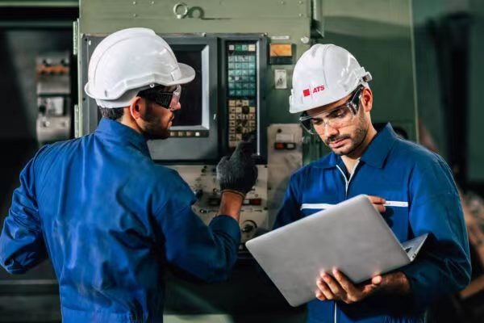

项目背景
工业4.0时代，为实现智能化生产，
工业设备维护方式的升级成为发展新痛点。
被动式维护：成本高，低效率，生产不连续，产品质量低，依赖经验……
预测性维护：数据驱动，低成本，生产连续，可靠性高
工业生产瓶颈
推动产业升级

Slide 3
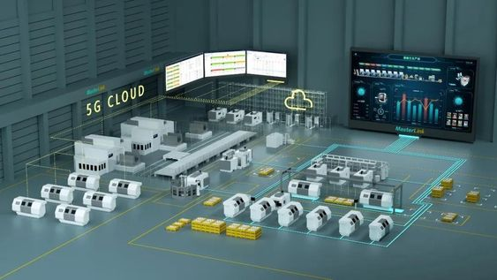
项目背景
预测性维护（PdM）是更加智能化和先进的维护方式
PdM能够在最佳时机进行精准的维护，提高了设备的可靠性和生产效率，降低生产成本，还可以延长设备的使用寿命，为企业创造更多的价值
成熟度
预测性维护
状态性维护
基于对设备健康状态进行监控的评估结果
基于对使用损耗特性参数进行机器损坏预测
检巡式维护
基于设备管理班组人员的日程安排 或者日常观察
被动式维护
机器损坏，然后维修
时间

Slide 4
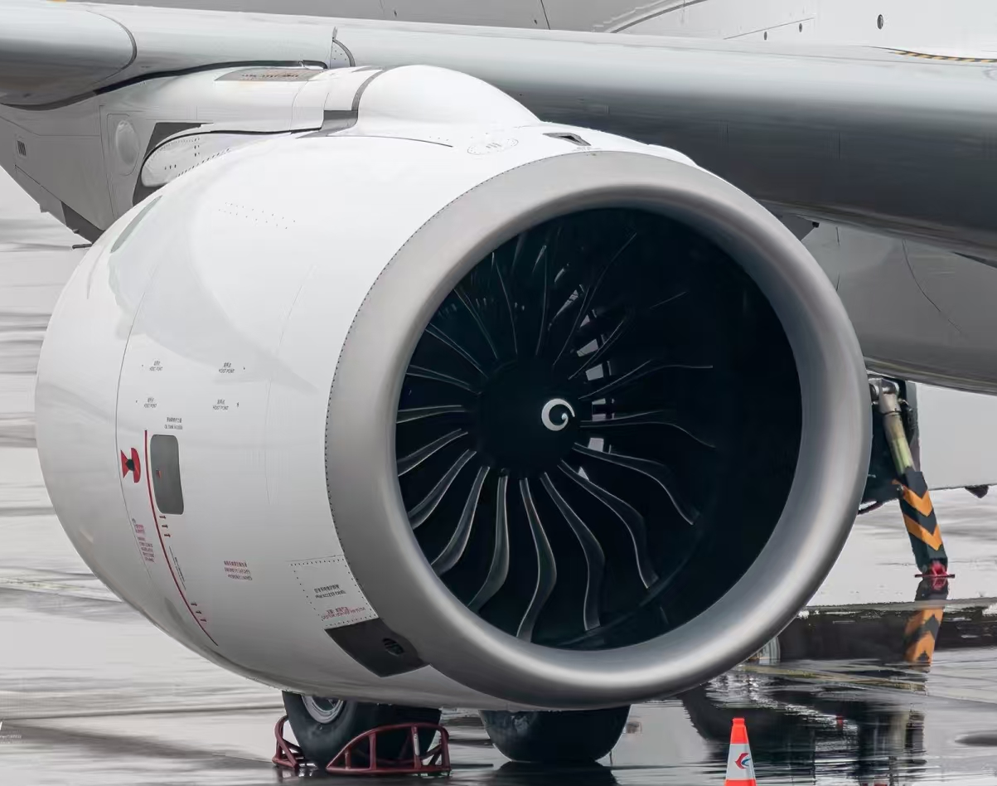
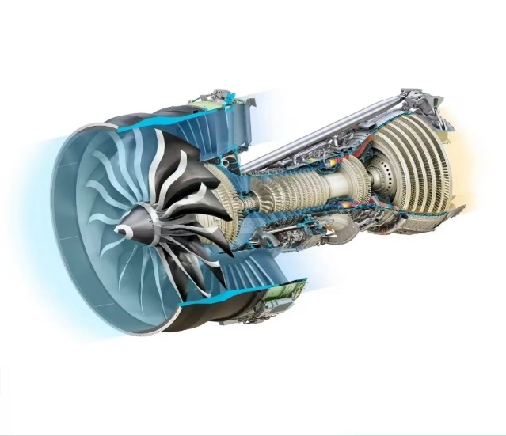
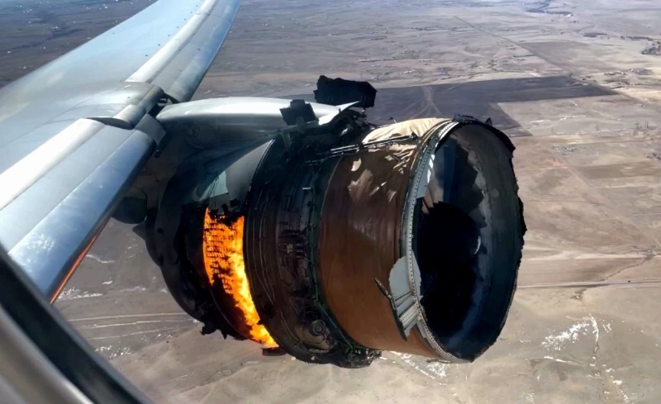
行业介绍
飞机发动机是飞机的核心部件，现代工业“皇冠上的明珠”
组成高度复杂：运行环境恶劣
维护成本较高
相关数据表明，全球每年在飞机发动机方面的维护费用已超过20亿美元。
发动机的不断运行伴随着其性施的不断退化，从而引发航空发动机故障是速成飞机安全事故的重要原因。

Slide 5

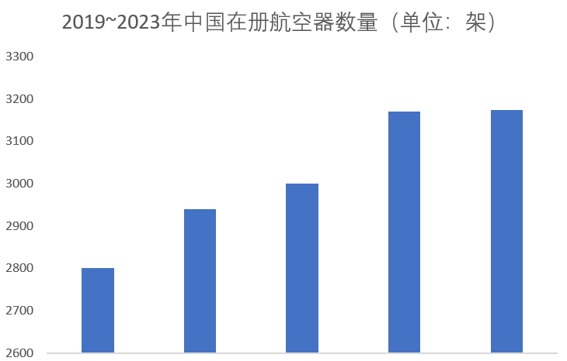
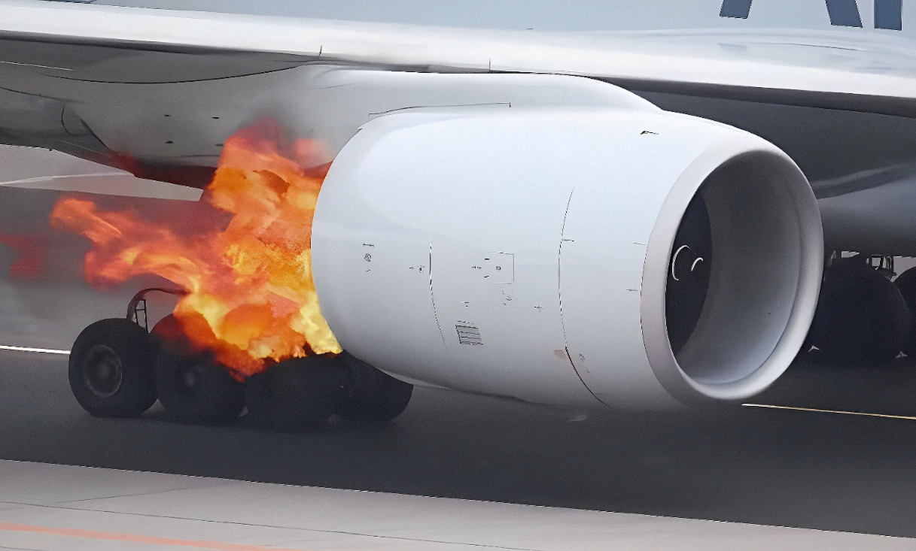
市场现状
国家出台多项政策大力推动航空航天设备发展，市场前景广阔
需求量巨大
2015 年，国务院公布的中国版的工业 4.0规划--《中国制造 2025》提到的十大重点突破领域中，航空航天装备排在第三位。航空航天产业蓬勃发展，通用航空器保有量增长迅速。
2019~2023年中国在册航空器数量（单位：架）（数据来源：上海通用航空行业协会前瞻产品研究院）
预测性维护（PdM）
是更加智能化和先进的维护方式
在 1980 年之后的 20 年中，美国共发7571 架次飞机事故，其中因为飞机发动机失效而出现事故的次数排名第二。
异常检测：利用传感器收集数据并运用数据分析方法来识别飞机发动机潜在故障和异常行为的技术，旨在提高飞行安全性和维护效率。
剩余寿命预测：通过分析发动机运行数据，利用深度学习模型等方法来预测发动机的剩余使用寿命，从而提高飞机安全性和经济效益的技术。

Slide 6
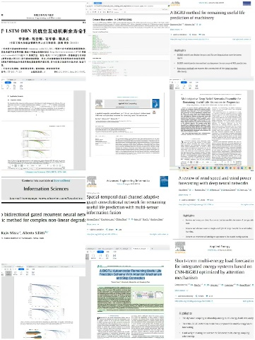
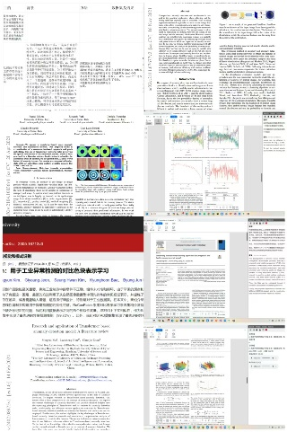
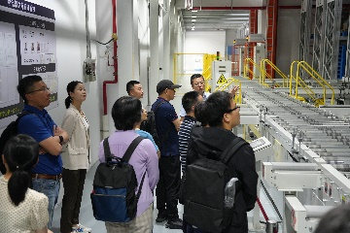
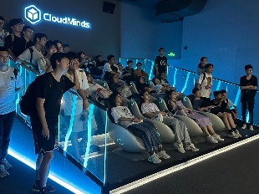
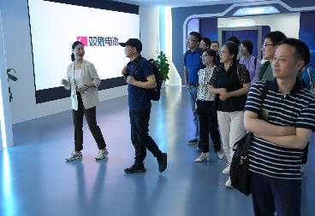
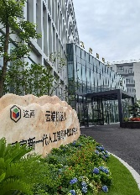
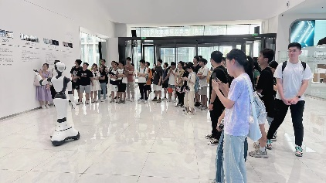
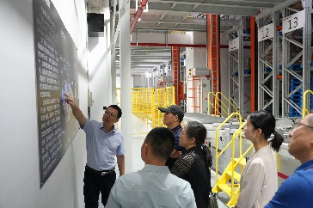
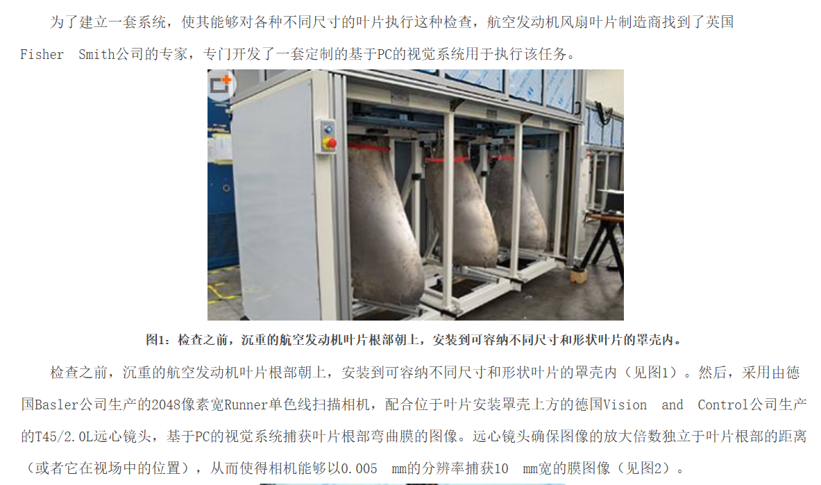

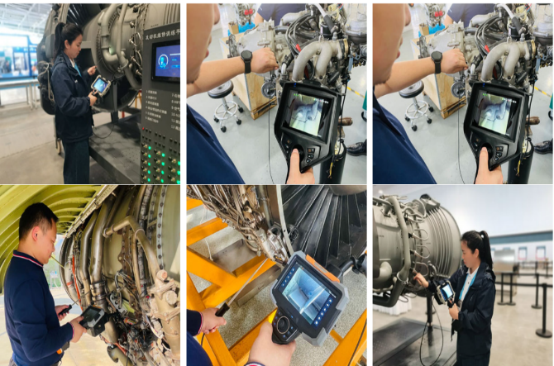
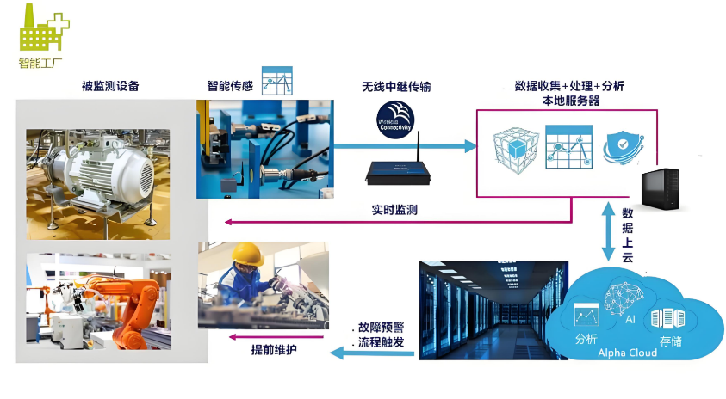

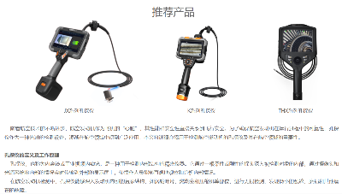

实践调研
团队实践调研，了解行业现状
调研国内外文献230余篇
实地参观、调研龙头企业
国内外相关案例、现有方案调研
研究预测性维护体系

Slide 7
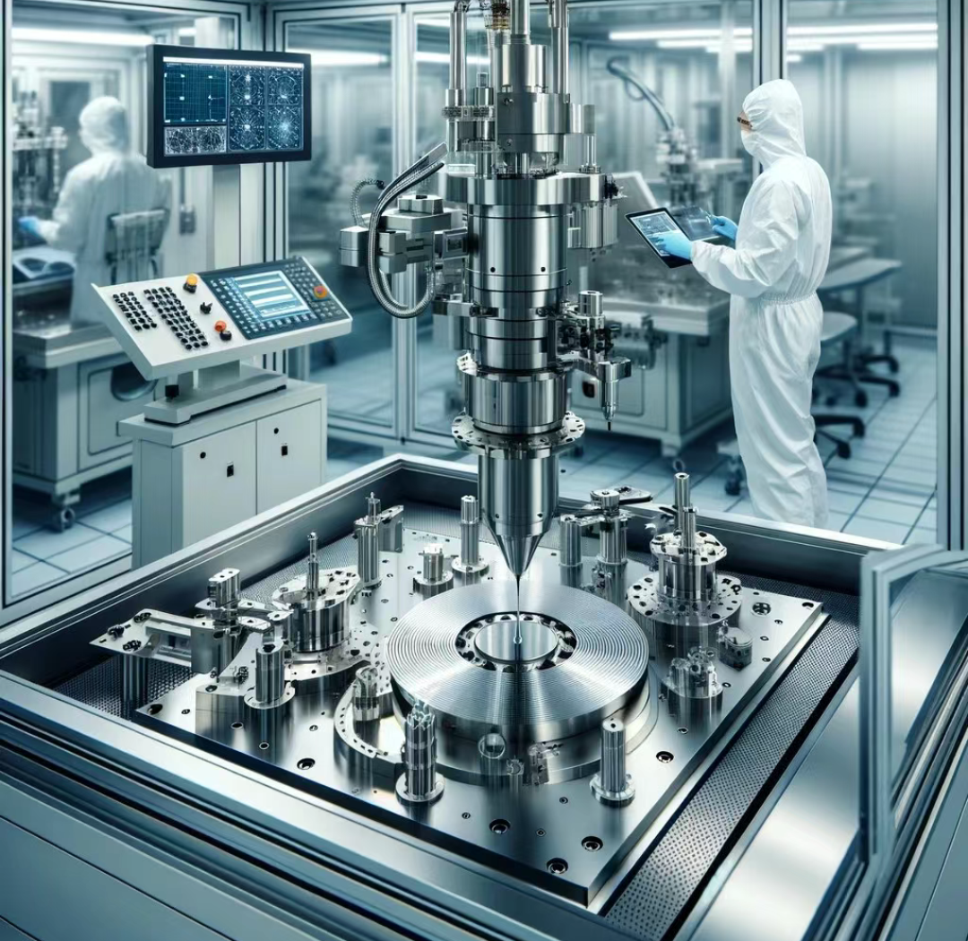
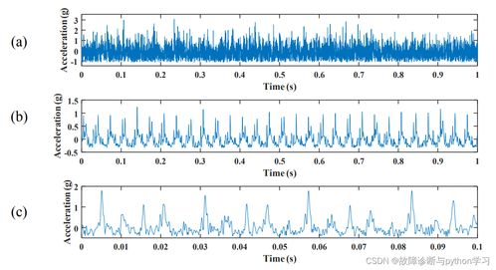
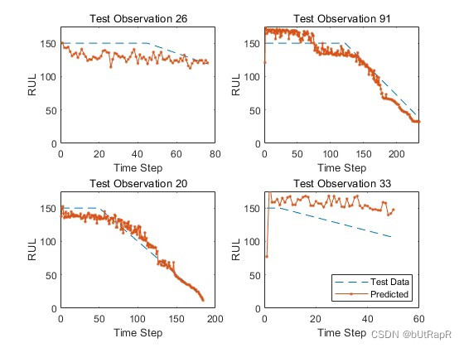
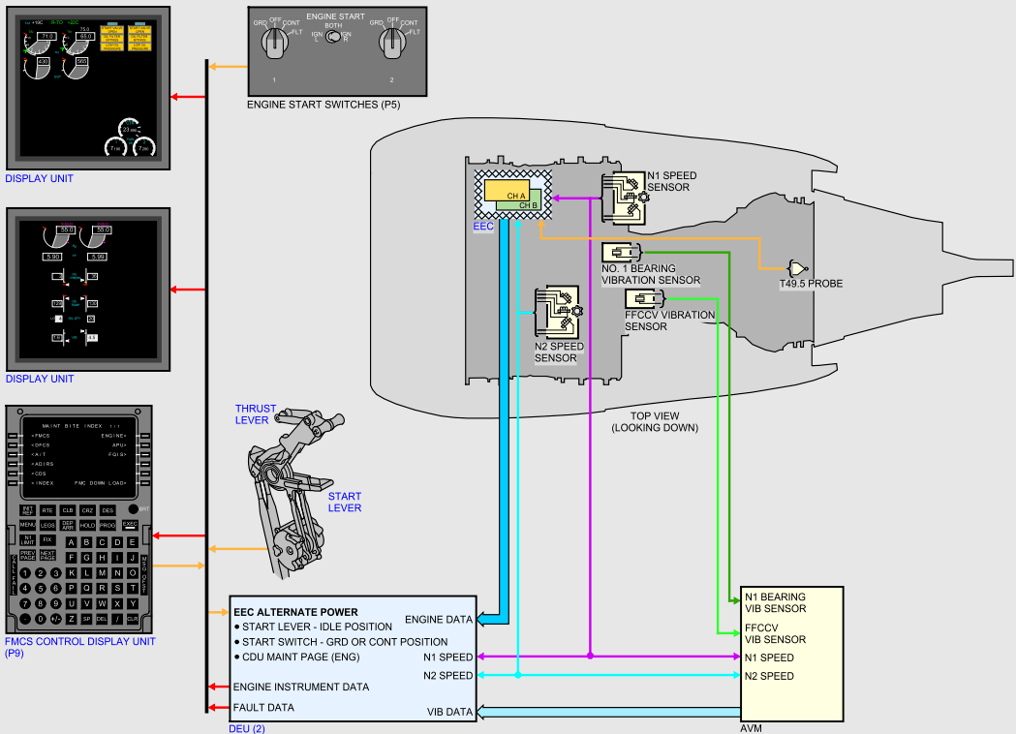
行业痛点
经调研发现，制约航空发动机剩余寿命预测发展的三大难点如下：
“难提取”
“层次浅”
“数据少”
难以从振动信号中提取更有效的元件健康退化指标，信息表达的全面性不足
浅层结构无法充分提取测量数据中包含的时间依赖关系，时序特征抽象层次不足
航空发动机相关数据集较少，数据量制约模型精准度

Slide 8


优化图像数据获取+深度学习模型助力
解决方案
使用权威的航空数据集
改进数据分析与预测方法：高级分析算法&预测模型优化
反馈和改进机制：将预测结果和实际结果进行对比分析
C-MAPSS等数据集
采用
数据封装技术
保护核心技术及模型算法
工业相机采集高精度图像
均匀背光、稳定夹持保证质量
优化图像预处理方法：分割待检测部分，去除噪声，降低数据运算量
改进异常检测模型：增强模型普适性，针对不同类型缺陷进行训练优化

Slide 9

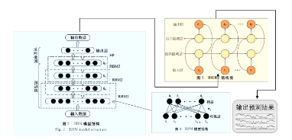
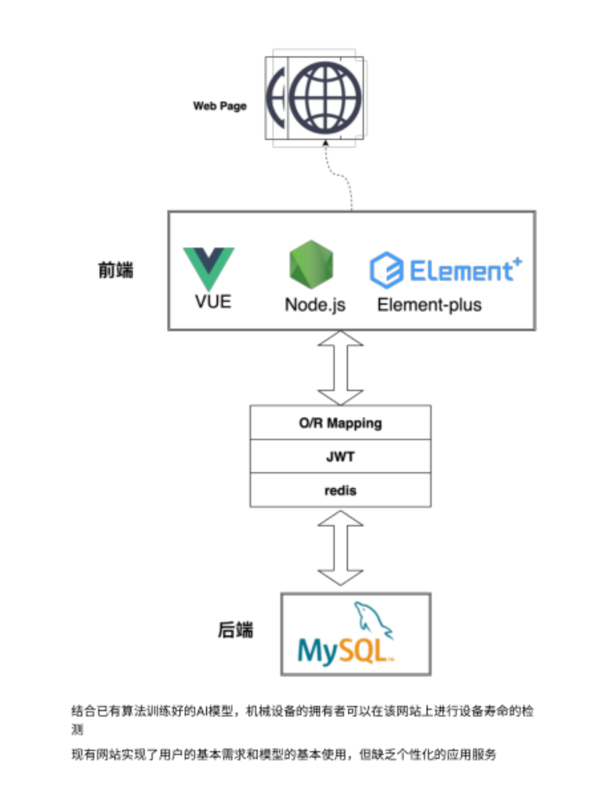
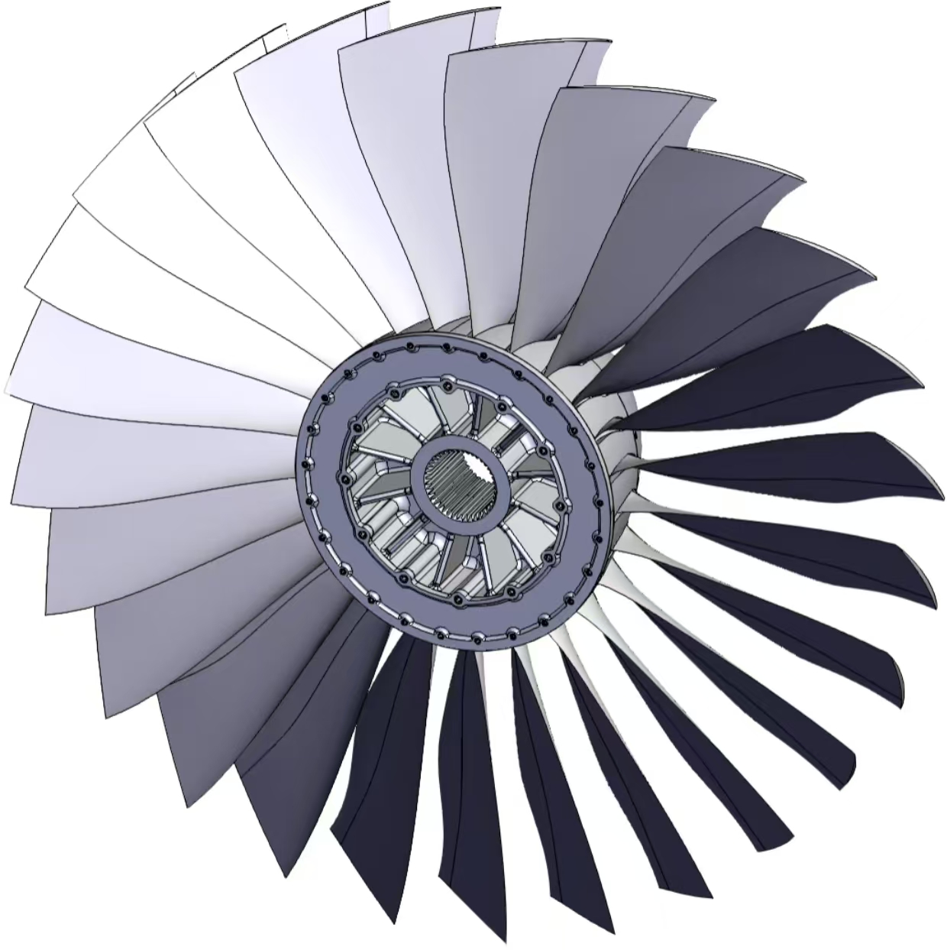

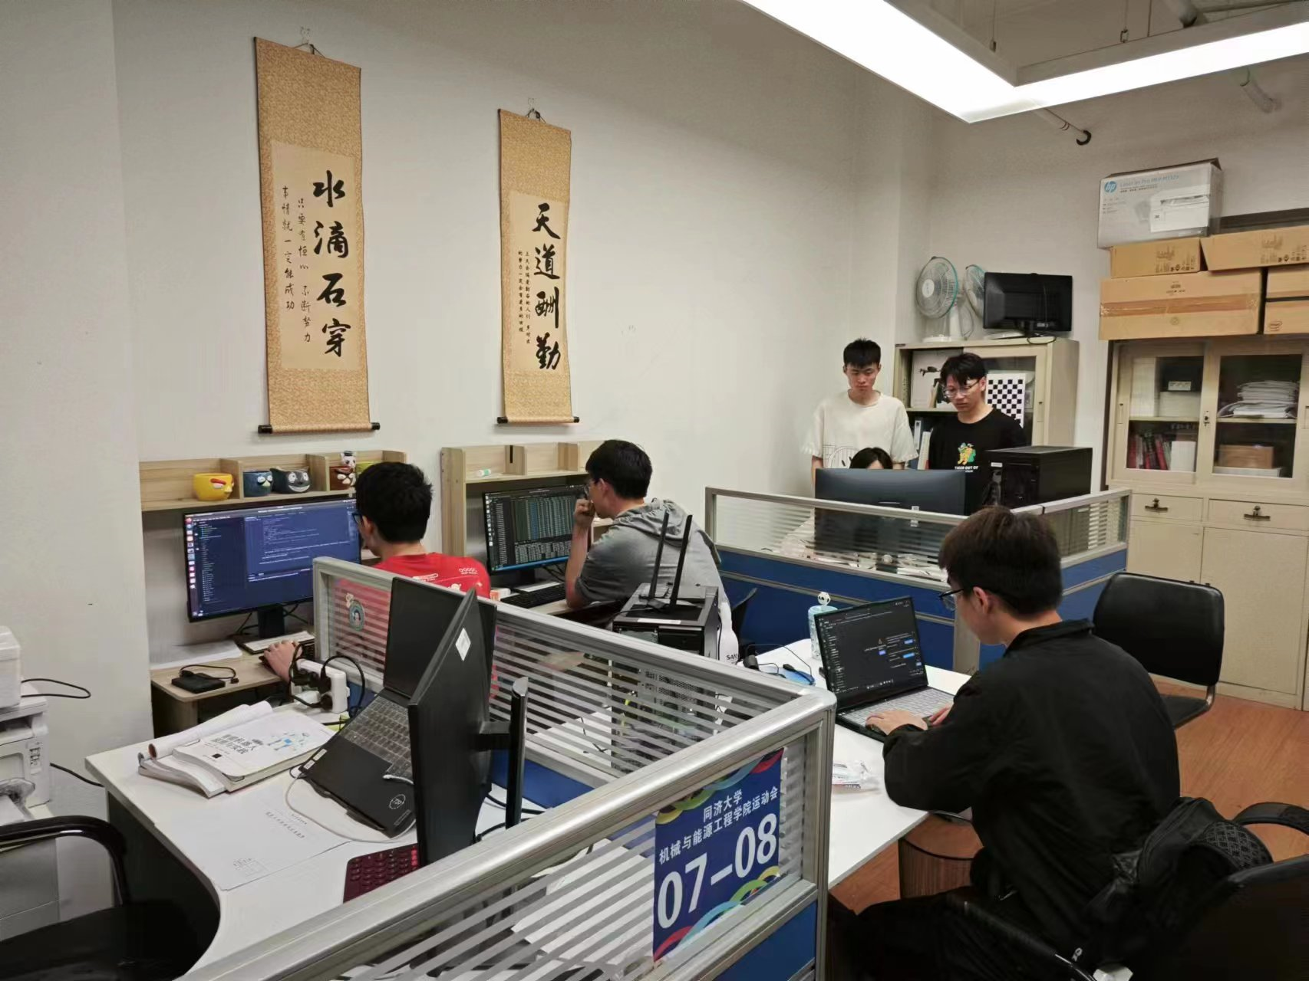
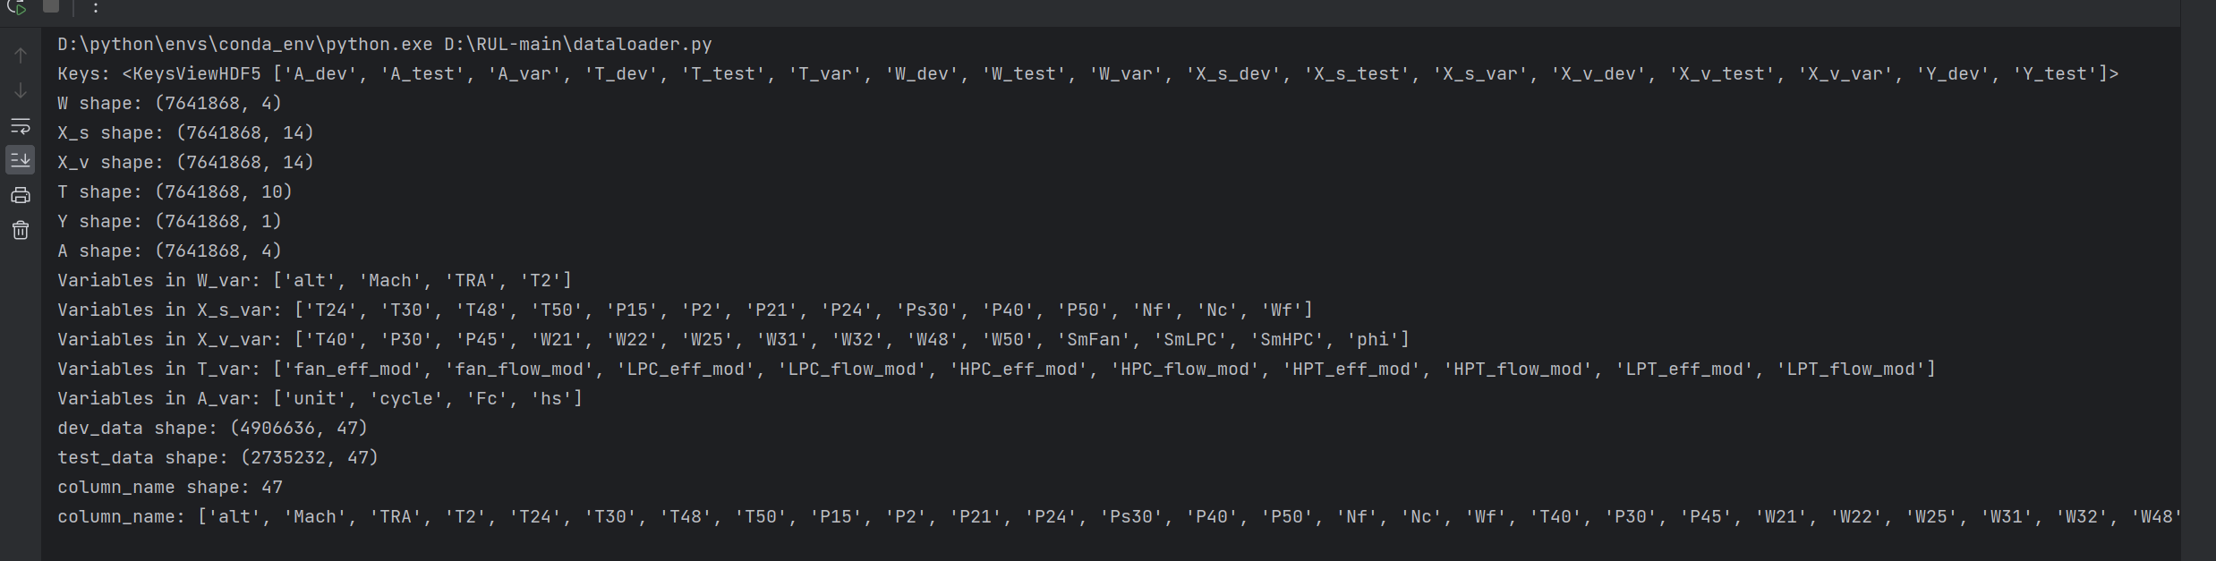
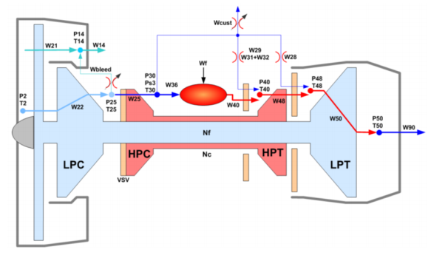
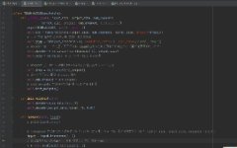
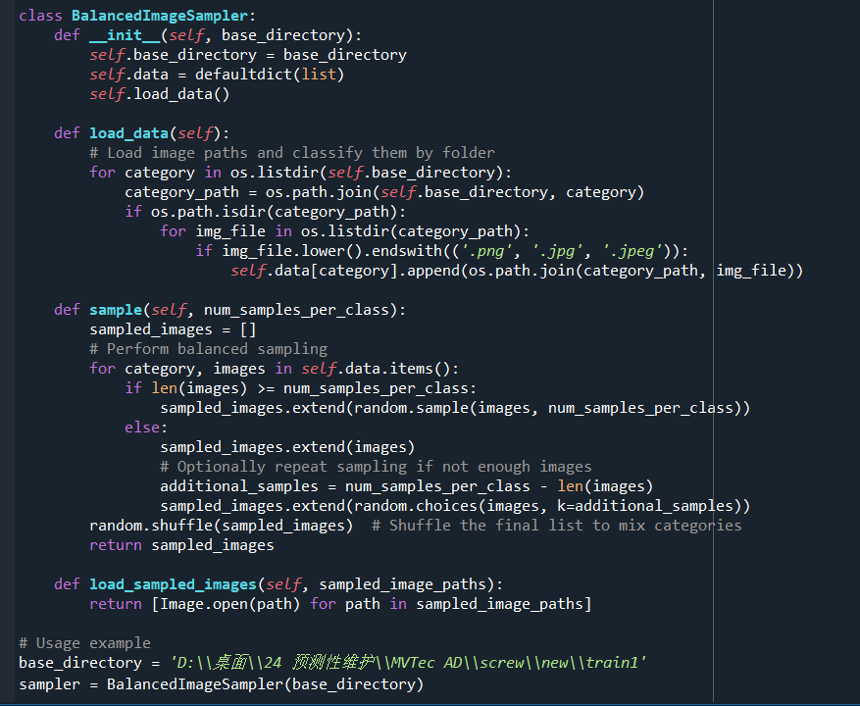
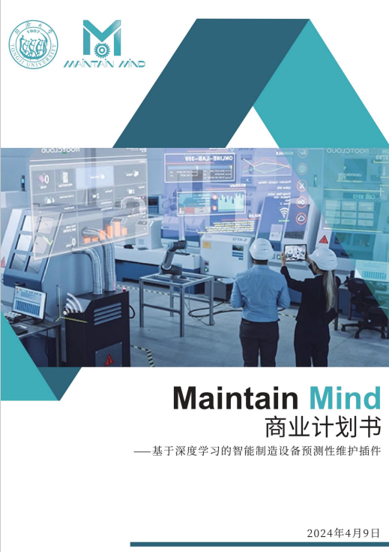
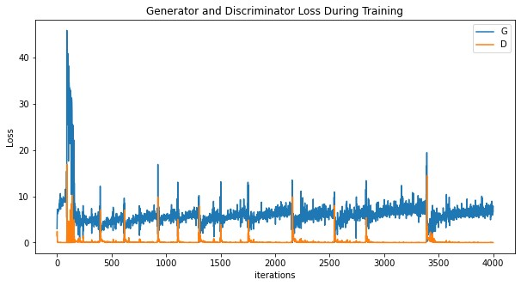
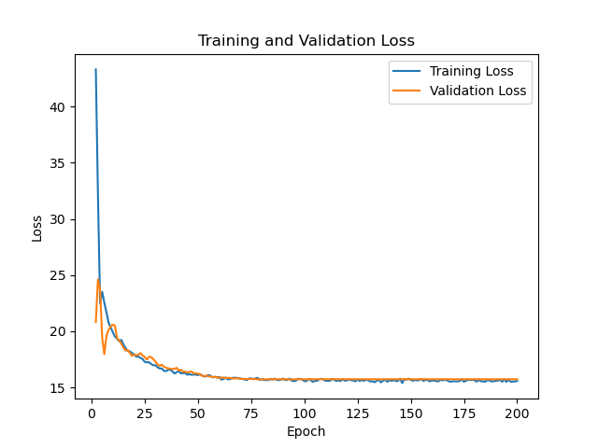
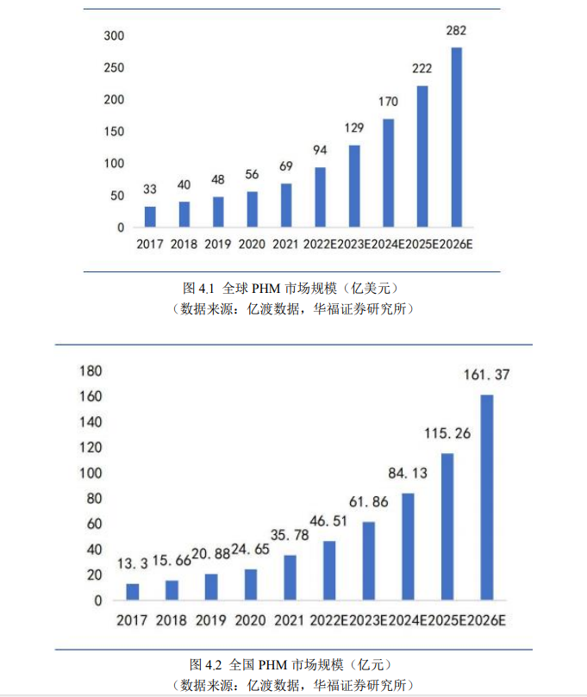
团队历程
连续三届本科生参与并推进，历时2年多，基于独创的航空发动机预测性维护系统，保障飞行安全，助力航空领域数字化转型
启元成果
迭代优化
商业规划
优化推广
2022年8月
2023年3月
2023年4月
2024年6月
软件专业的同学加入项目组，学习制作产品插件应用用户界面的制作。
2023年11月
本科生技术团队从2022年起就加入到段老师的课题组进行学习，研究将深度学习算法，进行模型构建，整合创新算法，并开发PdM相关算法。在此基础上，开发了设备风险“红绿灯”——基于深度学习的工业设备智能预测性维护插件。
商业分析专长的同学结合自己所学制定产品财务预测和商业模式规划。工业设计专业的同学进入项目设计美化产品。
项目成员深化项目研究，确定航空用用方向和组内分工，着手开始将核心算法与硬件相结合，并取得阶段性成果。
对深度学习算法感兴趣的同学加入项目研究，确定研究方向和组内分工，并取得阶段性成果。

Slide 10


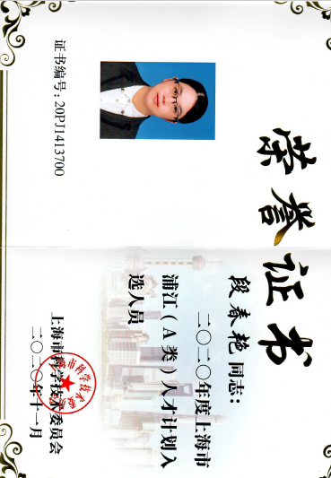
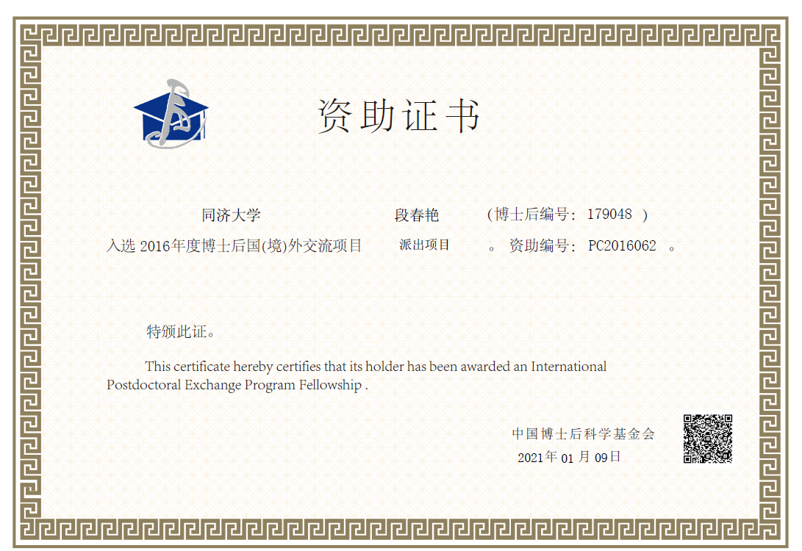
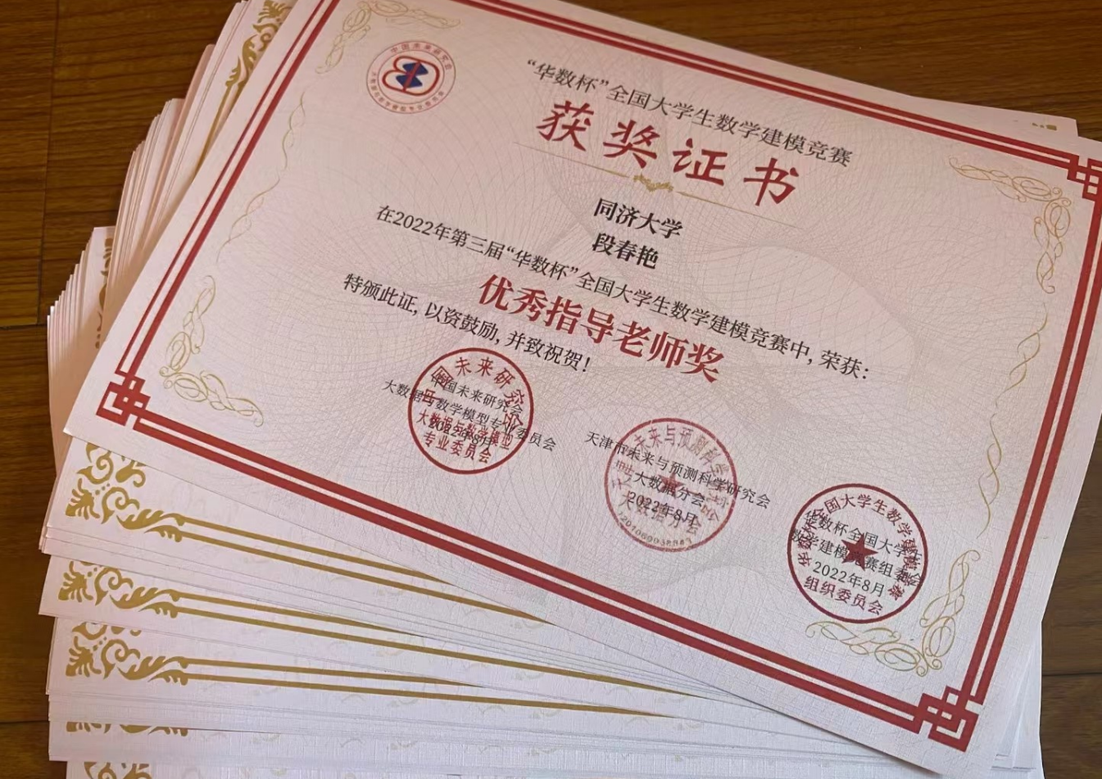
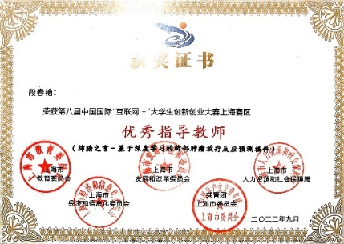
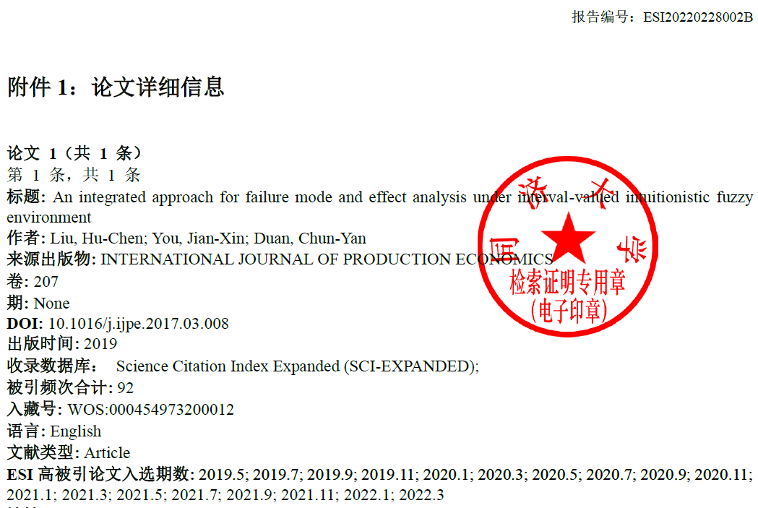
指导老师
段春艳 同济大学副教授
“互联网+”上海市优秀指导教师
近五年，以第一或通讯作者发表16篇中科院/JCR 1区等高水平SCI论文
主持国家自然科学基金面上项目等课题10项
入选2020年上海市浦江(A类)人才计划
连续27期ESI高被引
SCI期刊论文 | IJPE、IEEE系列等高水平SCI期刊 | ESI高被引 | 中科院Top期刊 | JCR 1区
20余篇 | 16篇 | 2篇 | 4篇 | 14篇

Slide 11

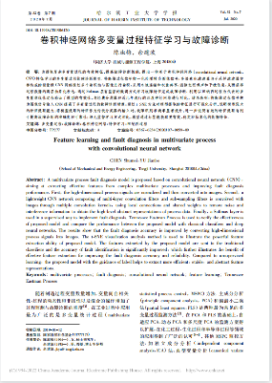
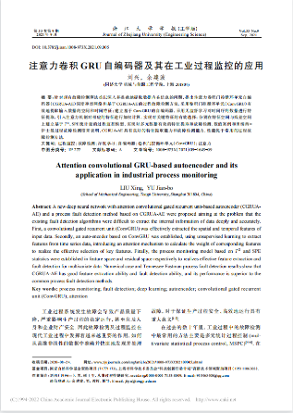
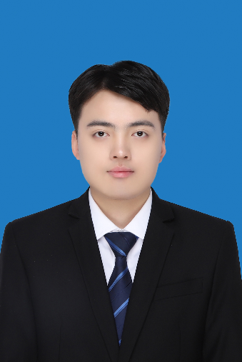
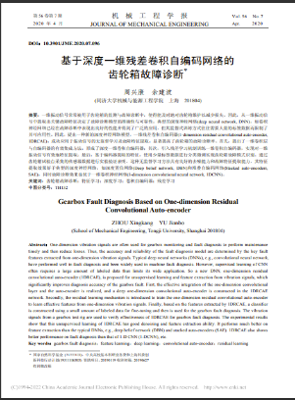
指导团队
余建波
项目顾问
同济大学教授
卞林阳
技术指导
主要研究方向为智能制造与设备的智能维护在IEEE TIE，IEEE TCY, IEEE TASE等上发表110多篇论文
在系统与制造过程的故障检测与诊断方法方面有多项发明专利
学历背景：同济大学机械能源工程学院研究生
能力亮点：熟悉运筹统计知识、Python和C++，具有较为丰富的实习实践经历和较清晰的行业感知能力

Slide 12
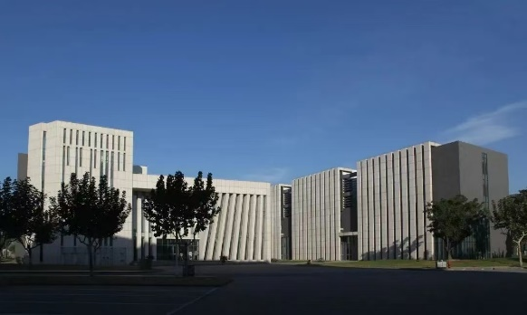

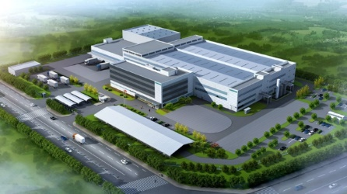

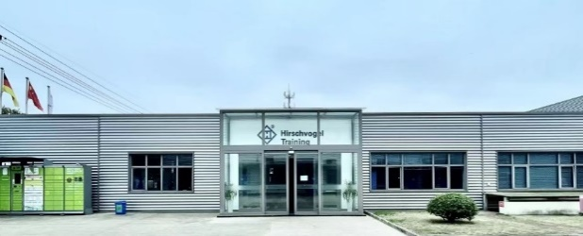



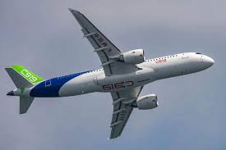

项目资源
同济大学为项目提供（1） 专业知识和专家支持
（2）实验室设施
（3）研究资金
实验资源与项目支持
同济大学机械与能源工程学院
西门子、菲尼克斯、
德西福格、中国商飞等
企业为项目提供
①技术支持和咨询
②软件解决方案
③培训和教育
④实验室设施和测试环境
西门子工业软件（上海）有限公司
德西福格汽车配件有限公司
相关数据与实验资源
南京菲尼克斯电气有限公司总部基地
下游资源：校企合作企业为项目产品后续提供销售渠道

Slide 13
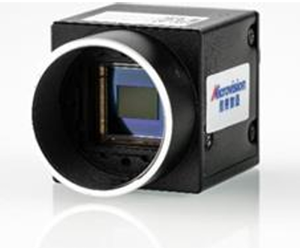
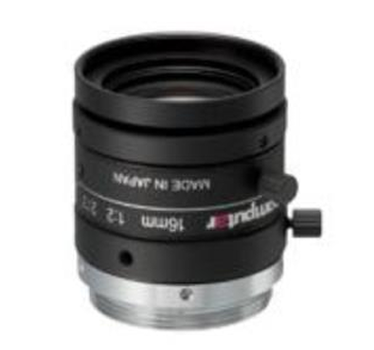


关键技术一：异常检测
如何高质量采集叶片表面二维图像
工业相机
光学镜头
光源补光
夹持方式
选择了如图所示的MV-HS900GM/C2工业相机,相机的像素精度为0.01mm，相机的分辨率大于2800×2100,满足图像采集精度要求
根据相机和检测系统的需求选用如图所示的BT-11C2528MP20 工业镜头，它具有高分辨率、高均匀性、低畸变、宽光谱的特点
采用90°环型光源正面照射的打光方式。该照明方式可以提高图像质量，减少噪声和阴影，并增强图像中目标的特征，从而更好地支持后续的图像处理和分析。
采用双爪卡盘进行定位，通过夹紧涡轮叶片燕尾榫部分，保证不会对涡轮叶片表面造成损伤，同时不影响采集的结果。

Slide 14

关键技术一：异常检测
如何准确实现叶片表面缺陷检测
基于Skip-GANomaly
Skip-GANomaly利用对抗性训练方案，可在高维图像空间和低维潜在向量空间编码中提供卓越的重建。训练过程中，模型通过最小化图像和隐藏向量空间内的重建误差度量，学习正态分布特征。模型还创新引入了跳跃连接和注意力机制，将编码器的中间层特征直接映射到解码器的对应层。这种连接方式能够更好地保留图像的多尺度信息，实现多尺度特征融合，从而提升重构质量，增强了图像数据处理的效果，对预测模型的建立提供了有力支持。

Slide 15




关键技术二
剩余寿命预测
数据预处理
基于CNN-LSTM的模型
特征选择
基于专家建议和相关文献，选取对剩余寿命预测有价值的特征提取
数据切片
通过滑动窗口对所选特征数据集进行切片处理
数据归一化
使用标准分数归一化
CNN
LSTM
卷积神经网络
提取数据中的关键特征
长短时记忆网络
捕捉时序关系

Slide 16

关键技术二
模型预测结果对比
多模型对比
CNN-LSTM 模型在NASA官方数据集上的表现
在NASA官方提供的发动机故障数据集N-CMAPSS上，该模型展示了优异的预测性能，验证了其在航空发动机剩余寿命预测中的有效性。
与简单的模型相比，CNN-LSTM 模型表现出卓越的特征提取和时间序列分析能力。

Slide 17

产品概述
“maintain”
维护
“mind”
智能
MAINTAINMIND
是一个基于深度学习
为企业提供智能、高效、经济、可靠的
航空发动机智能维护与管理服务的Web应用

Slide 18


产品框架
MaintainMind总体框架图
应用层
设备监测
智能维护
数据模拟
据表管理
预测性维护
模型构建层
异常检测模型
动态调整模型
数据封装
剩余寿命预测模型
数据处理
与储蓄层
数据预处理
数据特征处理
数据库
数据采集层
历史数据集、模拟数据集
设备实时数据

Slide 19






产品介绍
面向工业设备的智能运维工业软件
数据监测
报表管理
数据模拟
智能维护
关键模型
异常检测模型、剩余寿命预测模型

Slide 20


应用界面介绍
产品应用介绍

Slide 21


竞品分析
算法先进可靠，设备适用广泛，界面实用便捷
MAINTAINMIND
维雨绸缪
公司产品
MindSphere
GE Predix
RR TotalCare
上海应谱
国家
德国
美国
英国
中国
中国
集合设备健康管理、故障预警、数据可视化等功能，提供搞笑的航空发动机高效的预测性维护。
高效性与先进性
基于飞行数据实时监控航空发动机健康状态，利用飞行数据分析预测发动机故障。
对风电机组的运行状态、基础沉降、塔筒安全等方面进行评估
西门子提供基于云的工业物联网平台，支持设备监控、远程维护和故障预测
提供实时的设备状态监控，通过数据分析优化维护决策，减少停机时间。
核心功能
航空领域、高端制造业
广泛性与普适性
机械制造、能源、建筑等领域
适用领域
石油、天然气、电力行业
专注于航空发动机及其维护管理
风电系统
基于Web应用和SaaS模式，提供灵活的云端解决方案。用户可以通过Web平台访问和管理设备，并支持容器化部署。
实用性与便捷性
基于云平台的订阅服务，根据企业需求提供不同的功能和服务套餐
SaaS订阅模式，提供按需订阅的服务，支持客户根据设备和需求的选择
坚持从事智能螺栓、锚索监测、风电机组塔筒安全及基础沉降监测、传动链振动监测技术的开发及应用
服务模式
基于客户需求的定制化维护

Slide 22









项目成果
第九届同济大学大学生创新创业学术论坛二等奖
已受理专利一项：
基于CNN-LSTM的航空发动机预测与健康管理解决方法及系统
由项目组成员田金成作为学生第一发明人撰写的专利
已申请专利两项：
基于skip-GANomaly的工业设备异常检测方法及系统
由项目组成员李健瑶作为学生第一发明人撰写的专利
基于神经网络的设备寿命预测Web应用及系统构建方法
由项目组成员杨烜赫作为学生第一发明人撰写的专利
已完成软件著作权一项：
基于人工智能的设备寿命预测Web应用
由项目组成员杨烜赫作为学生第一作者撰写的软件著作书
中国国际大学生创新大赛(2024)校赛银奖

Slide 23

商业模式
商业模式战略布局，促进企业稳步发展
产品销售+技术服务
为核心
完成“资产管理+预测性维护”双向布局
市场推广主要分为三阶段
第一阶段
第二阶段
第三阶段
与工业信息与设备咨询公司合作，将软件直接运用于咨询公司预测性维护解决方案之中
基于园区或产业供应链，通过规模化的应用落地，将理念模式得到完整的建立和验证
交付制造企业，实现试用+使用权购买的盈利逻辑

Slide 24



财务预测
产品试运行阶段：多次开展实地测试合作
产品出售阶段：根据反馈不断优化功能
一定年限后：管理费用呈增长趋势
产品正式投入市场：销售费用及售后支持服务支出提高
产品优化阶段：研发支出资本化比例提升
中后期：规模效应驱动下，边际成本递减效应明显
毛利率保持上升趋势第四年增长率达62%
营收呈阶梯式增长

Slide 25



项目发展规划
聚焦产品研发、投融资发展
扩大营销等
2029产品完成第3次更新，技术服务协同发展，进一步提高市场竞争力。
2027团队将进行种子轮融资，出让10%股权。
2028团队与产业园区达成合作，深入融入产业供应链。
2026产品正式投入市场，同时加大研发投入，并且在应用过程中积累数据量和行业know-how，进一步优化产品。
成熟期
2025上半年完成插件研发，下半年开始少量试点运营，同时进行产品的优化和调整。
成长期
初创期
萌芽期

Slide 26



教育维度
团队创新实践育人成效显著，发挥科创模范引领作用
产教融合 交流实践
本科生团队成员来自4所不同学院汇集不同专业3个年级同学相互学习。
引领10位本科生参与完成创新创业项目2项，紧跟研究前沿，培养科研意识与能力。
团队成员在参加项目过程中为学科竞赛获奖奠定了基础。

Slide 27




教育维度
共建实践教育基地，助力创新实践育人全学段贯通
学科交叉 实践育人
·吸引13名低年级本科生进入课题组学习。
·本科生团队与3名研究生交流学习，包括算法模型、论文撰写等方面。
·本科生团队与到校企合作单位学习实践，促进共建教育实践基地。

Slide 28



社会价值
提高设备可靠性
智能化的飞机发动机预测性维护系统能够提前发现设备隐患，避免故障导致的生产中断，提高生产效率
降低设备维护成本
基于传感器和深度学习技术的预测性维护能够精准预测故障，减少不必要的过度维护，节约企业成本
提供更多就业机会
预计在2027年累计创造60个直接就业岗位，预计将创造200多间接就业岗位
推动绿色生产与节能减排
预测性维护系统延长设备使用寿命减少能源的浪费和不必要的排放，提高资源利用效率，进而有效降低了能源浪费和碳排放
促进行业发展
我们精准瞄准市场痛点，紧抓市场矛盾主体，以提升自身的竞争力和技术水平

Slide 29




家国情怀
航空航天预测性维护与故障诊断
将为中国航空航天的安全飞行保驾护航
成为推动中国航空飞行器高质量发展的关键引擎。

Slide 30
维雨绸缪——航空发动机智能运维守护者
借智能科技之力，
让航空发动机的
每一次运转都安心！
Notes:
以上就是我们的项目介绍，感谢各位老师的评阅指正！

